Slide 1
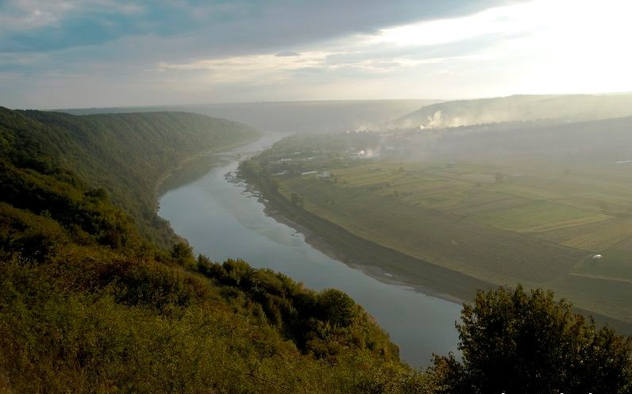
31 травня 2026 – Міжнародний День Дністра
Підготувала провіднмй інженер з ВВР БУВР Західного Бугу та Сяну Ковалевич Н.

Slide 2
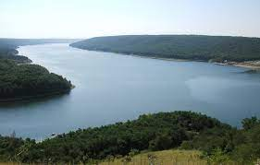
Диво-річка ДНІСТЕР!
Дністер – транскордонна річка, друга за розмірами в Україні та дев’ята в Європі, що належить до важливих водних артерій України. Басейн Дністра розташований у семи областях на південному заході України (Львівська, Івано-Франківська, Тернопільська, Хмельницька, Вінницька, Чернівецька та Одеська обл.). Невелика його ділянка у верхів’ях басейну знаходиться у Польщі. Басейн має форму дуже витягнутого, зігнутого по середині овалу завдовжки близько 700 км при середній ширині 120 км. Висоти у гірській частині басейну сягають 1000 – 1800 м БС.

Slide 3
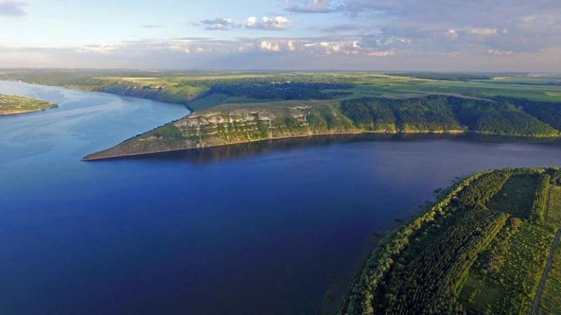
Прекрасний Дністер – від його краєвидів захоплює подих.
Дністер є однією із найкрасивіших річок України, подорожуючи вздовж річки, можна насолодитися мальовничими ландшафтами. У Дністра високі скелясті береги, висота яких досягає двох метрів, а русло річки утворює водоспади і невеликі острівці. Серед скель є входи в таємничі печери, однак родзинкою річки вважається каньйон.

Slide 4
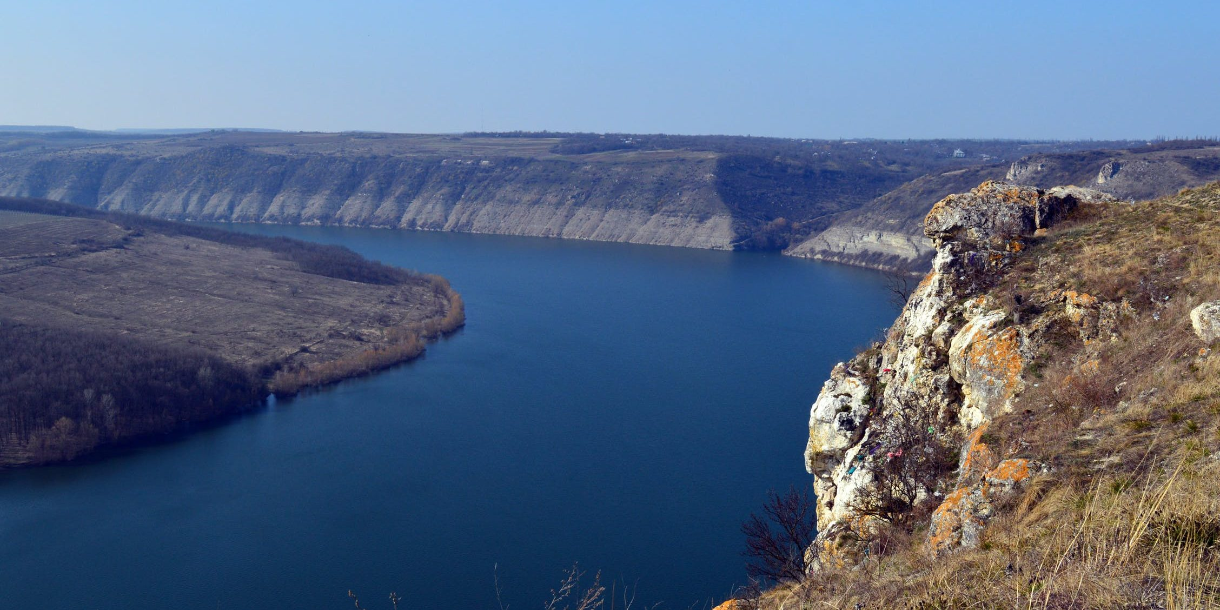

Slide 5
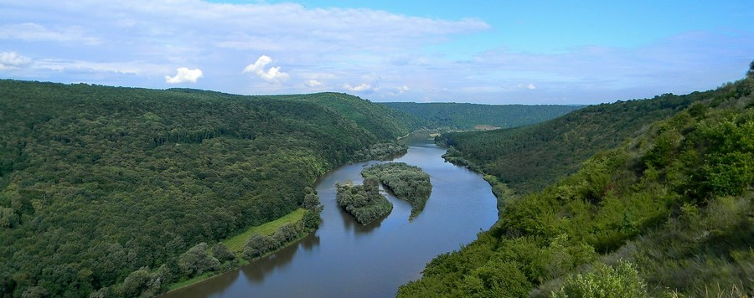
Стрийський район знаходиться в басейні річки Дністер
Основні річки нашого регіону , такі як Стрий, Свіча, Бережниця, Колодниця (Нежухівка), Вівня, Черничка, Летнянка є правими притоками цієї величної річки. Інші струмки , потічки, староріччя, а також ставки і озера так чи інакше пов’язані з притоками Дністра, вони неначе маленькі капіляри є частиною великої кровоносної системи, що дає життя нашому регіону – без води нема життя.

Slide 6
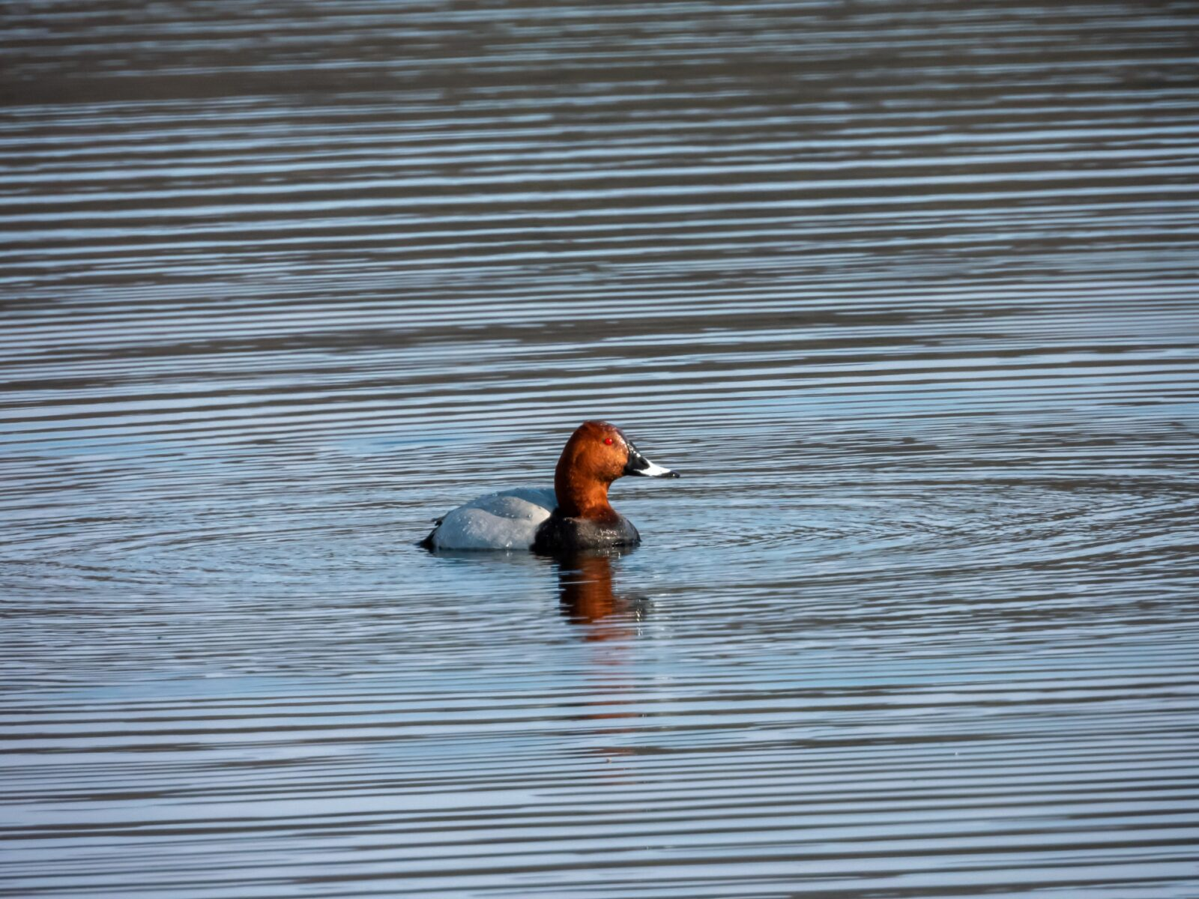
Саме вони є місцем , постійного або тимчасового перебування багатьох видів тварин: земноводних, риб, птахів. Під час весняних і осінніх міграцій птахи використовують для відпочинку і підгодівлі.

Slide 7
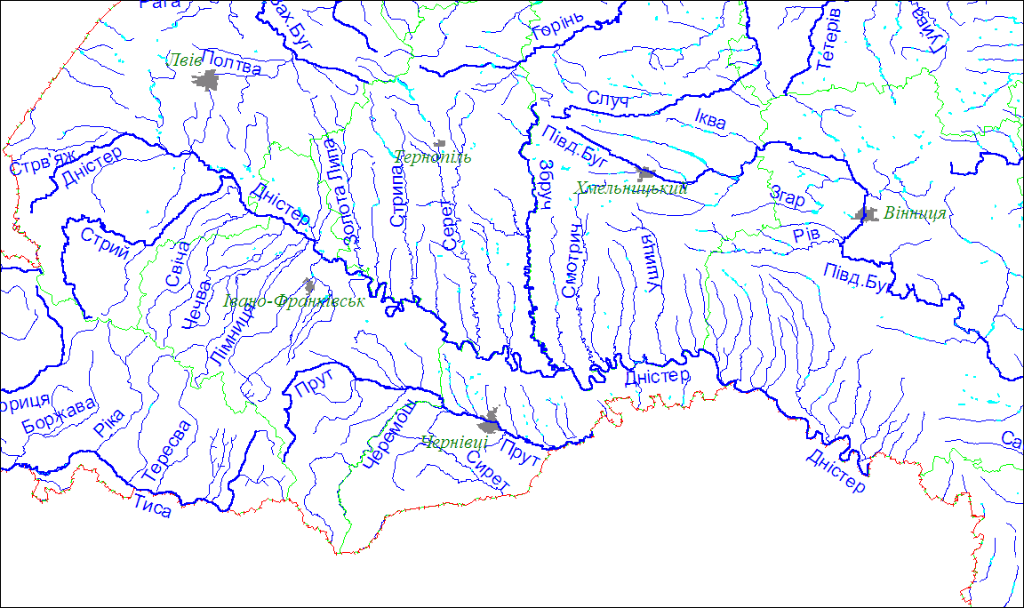
Картосхема басейну річки Дністер

Slide 8
Перші згадки про Дністер
Водні ресурси Дністра використовувалися ще з часів Київської Русі. Як водна транспортна магістраль річка здавна слугувала для сполучення Прикарпатських районів з Причорноморсь-кими і це перше чим вона привертала до себе увагу..
Перші згадки про витоки річки з’являються ще у V ст. до н.е. у творах давньогрецького історика Геродота під назвою «Тірас». Цей давній термін походить від іранського прикметника «швидкий», а з курдського перекладається як «дикий», «неприборканий». У IV ст. Амміаном Марцелліном згадується вперше сучасна назва як «Данаструс». У молдаван і румунів річку здавна називали «Ністру», а у Київській Русі – Дьністрь. Ця первинна назва і увійшла до України, а згодом річка стала відома як Дністер. Тож є кілька версій походження назви річки Дністер, але взагалі воно може бути простим: «дон» – вода, «стрий» – швидкий.

Slide 9
Цікава географія
Бере свій початок Дністер з гори Розлуч, що знаходиться поблизу села Вовче Турківського району Львівської області. Далі, спустившись з висоти близько 900 м над рівнем моря, річка гірським потоком прокладає собі шлях по Передкарпаттю, перетинає південно-західний край Подільської височини, протікає по межі України з Республікою Молдова, а потім, повертаючись на територію України як судноплавна річка, впадає у Дністровський лиман.
Дністер має протяжність 1362 км, із них 705 км протікають територією нашої держави та 220 км – транскордонною лінією. Загальна площа його басейну з притоками становить 72100 км². Деяка частина русла річки є для України загальною з Республікою Молдова і по ній проходить державний кордон країн.
Значна протяжність річки визначає всю різноманітність території, по якій вона протікає, саме тому Дністер умовно можна поділити на три частини: Карпатська, Подільська та Причорноморська.
У верхній частині, Карпатська частина, Дністер – типова гірська річка зі швидкою течією, з великою кількістю порогів, кам’янистим дном та берегами.

Slide 10
Цікава географія
У середній частині, Подільській, вийшовши на рівнину, Дністер в межах Сянсько-Дністровської вододільної рівнини тече широкою заболоченою долиною, течія стає значно спокійнішою. У цій частині похил річки значно зменшується, береги стають низькими. Проте, вже нижче річки Свічі береги долини Дністра стають вищими, а течія знову швидкою, а за гирлом річки Бистриця починається Дністровський каньйон, який без жодного сумніву можна назвати унікальним природним об’єктом в Україні.
Слід зазначити, що Дністровський каньйон віднесено до Семи чудес країни і простягається він на чотири області: Івано-Франківську, Тернопільську, Чернівецьку та Хмельницьку.
Найнижча частина Дністра, Причорноморська, протікає здебільшого територією південно-східної частини Республіки Молдова. У цій частині течія річки уповільнюється, з’являються рукави, досить великі острови й заплавні озера, а ближче до гирла в межах Одеської області долина річки стає обводненою та заболоченою. Саме тут Дністер і виходить на Причорноморську низовину, де з’являються плавні, подібні до Дніпровських.

Slide 11
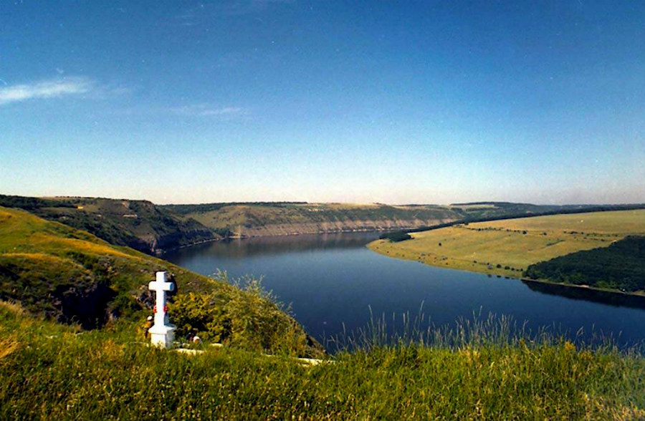
Надзвичайні краєвиди

Slide 12
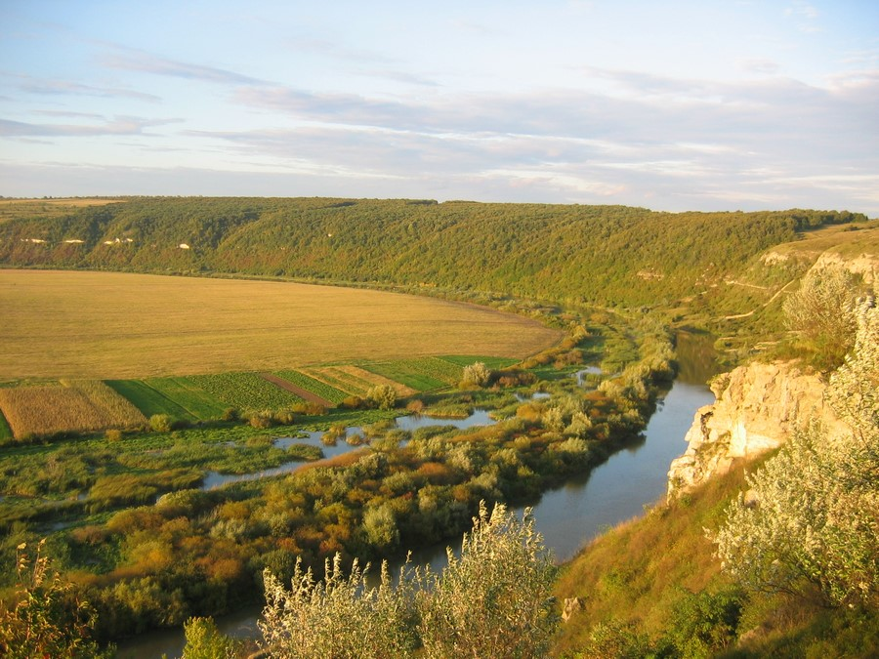
Надзвичайні краєвиди

Slide 13
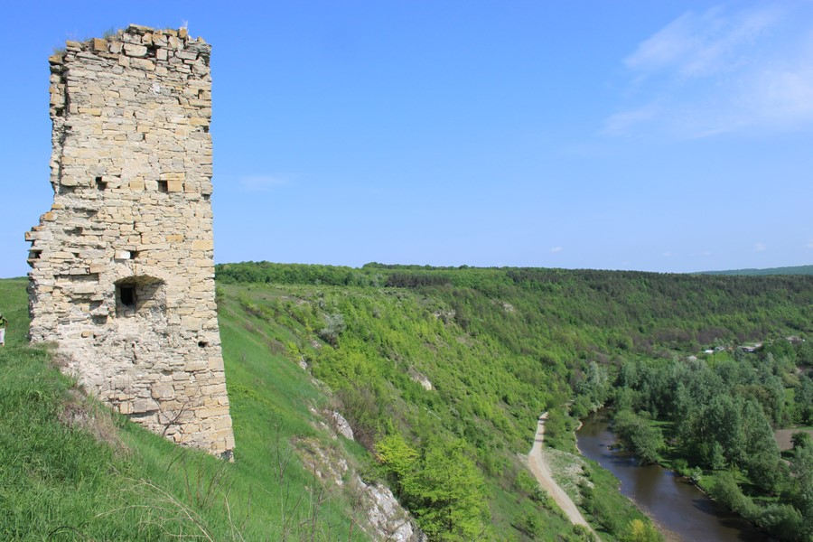

Slide 14
Флора і фауна Дністра
Дністер багатий на велику кількість риби, всього налічується близько 40 різновидів. Тут водяться: окунь, підуст, судак, густера, короп, краснопірка, сом, жерех, верховодка, із рідкісних видів – це вирезуб, марена, стерлядь.
Ліси в басейні річки вкривають схили Карпат, а вершини їх зайняті луками – полонинами. В горах на висоті переважають хвойні породи дерев, а нижче - листяні. У рівнинній частині басейну Дністра лісів небагато, переважають листяні породи: дуб, ясен, клен, липа, граб, у західній частині Поділля зустрічається бук. У лісах водяться козуля, борсук, заєць, білка, вепр, ласка, кіт лісовий, іноді трапляються олені та рись.
Також вражає різноманітність птахів, найчисленнішими видами є: берегова ластівка, пелікан, лебідь, великий та малий баклан, чапля. лелека чорний та рибалочка, на островах водиться чимало мартинів і крячків. Крім того, на луках пониззя Дністра живуть коровайки та жовті чаплі, які занесені до Червоної книги України.

Slide 15
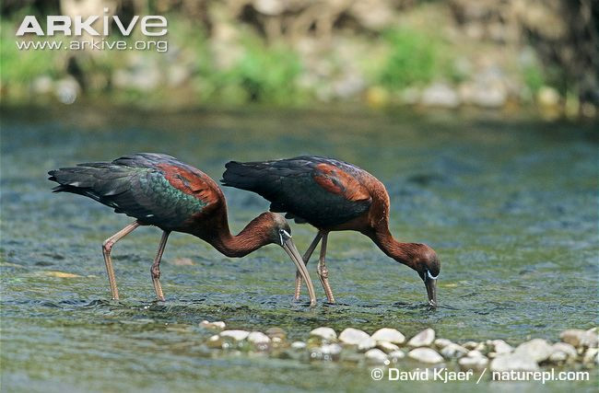
Колонія червонокнижних коровайок

Slide 16
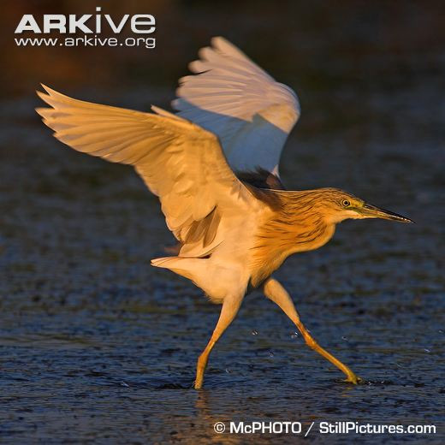
Жовта чапля

Slide 17
Характеристики річки та її значення для суспільства
З часів Київської Русі до середини XIX століття Дністром сплавляли до чорноморських портів цінну деревину, вивозили зерно, хутро, мед, віск, зброю, вироби місцевих ремісників.
Тепер господарське значення Дністра зросло. Він дає питну воду для великих та малих міст, зокрема і для Одеси. Крім того, річка приводить у рух турбіни Дністровської ГЕС та Дністровської ГАЕС.
Дністровське водосховище, яке створено греблею Дністровської ГЕС, використовується для зрошення полів, розведення риби та здійснення судноплавства.
Галицьке море – так ще називають Дністровське водосховище і це дійсно море, тільки вода в ньому не солона, проте чиста і придатна для купання.
Дністровське водосховище використовується також для оздоровчих заходів і є досить популярним місцем для якісного відпочинку, де можна покупатися, порибалити і насолодитись неповторною красою Дністровського каньйону.

Slide 18
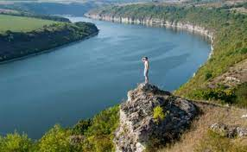
Дністровський каньйон

Slide 19
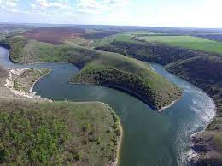
Давайте помандруємо Дністровським каньйоном і насолодимося красою одного з Семи природних чудес України!

Slide 20
Дністровський каньйон
На ділянці від Галича і до Хотина річка утворює Дністровський каньйон. Довжина каньйону – 250 км, він один із найбільших не лише в Україні, а й в Європі. Печера “Оптимістична”, яка знаходиться поруч, занесена до Книги рекордів Гіннеса, а Джуринський водоспад є найбільшим водоспадом рівнинної України (висота – 16 м, ширина – 20 м).
На межі Івано-Франківської та Тернопільської областей, біля села Литячі знаходиться одне з дивовижних місць Дністровського каньйону – острів, названий туристами Інь-Янь. Він отримав свою назву завдяки схожості до відомого східного символу.
Урочище Криве – цікава ділянка Дністра з островами та нависаючими скелями. Окрім того, звідси зручно починати подорож каньйонами-долинами річок Тупа та Серет. Каньйон Тупи – невеликий, але вражаючий: величезні скельні брили нависають над сільськими хатами внизу потічка. Каньйон Серету, натомість, масштабніший і дещо нагадує Дністровський. Поряд із Серетом знаходиться печера «Вертеба» та скельний язичницький комплекс у Монастирку.

Slide 21
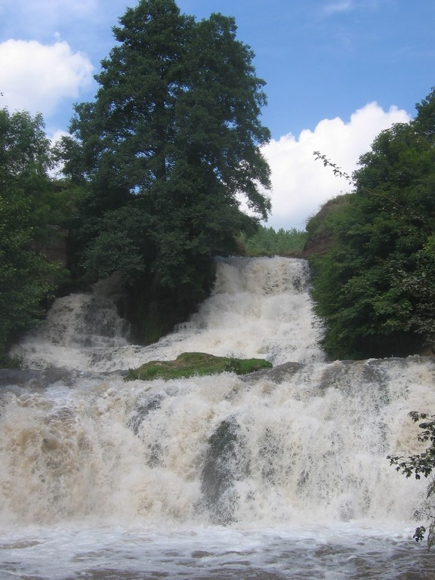
Джуринський водоспад є найбільшим водоспадом рівнинної України (висота – 16 м, ширина – 20м).

Slide 22
Острів, названий туристами Інь-Янь

Slide 23
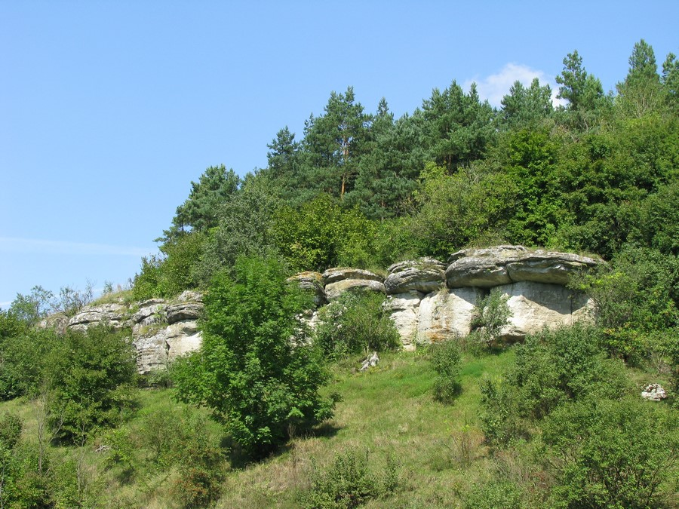
Каньйон Серета

Slide 24
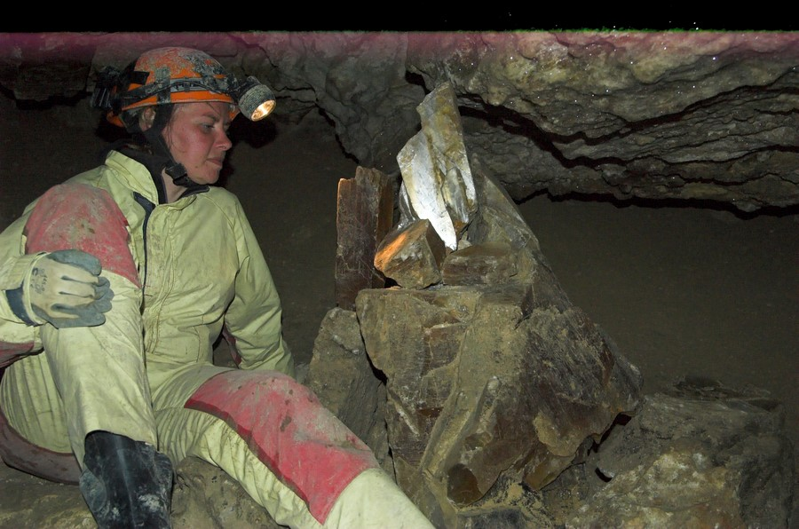
Окрім першокласних краєвидів тут найбільша кількість гіпсових печер.

Slide 25
Цікаві факти
На березі Збруча можна відвідати фрагмент світової рекордсменки – печери «Оптимістична» і печеру «Атлантида».
Придністровське Поділля і Крим – найцікавіші і найбагатші регіони в Україні за кількістю печер. На відміну від здебільшого вертикальних кримських печер, понад 130 придністровських – горизонтальні. Наприклад, всесвітньо відома «Оптимістична» є першою у Європі і другою у світі за довжиною – 256 км. Більшість печер знаходиться у тріщинах гіпсів, товща яких 15-30 м.

Slide 26
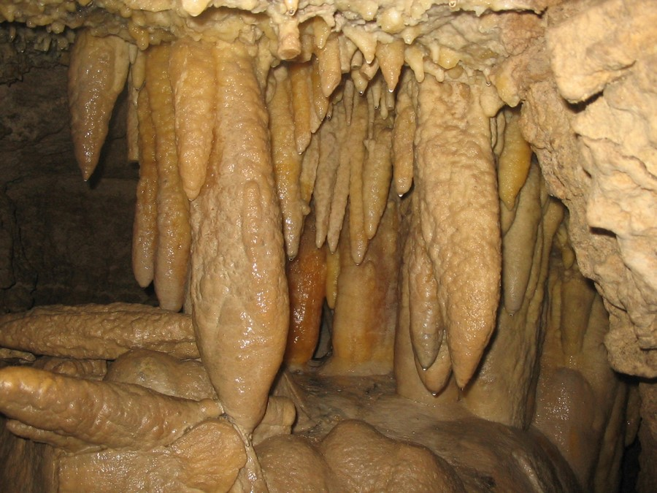
Печера “Атлантида”

Slide 27
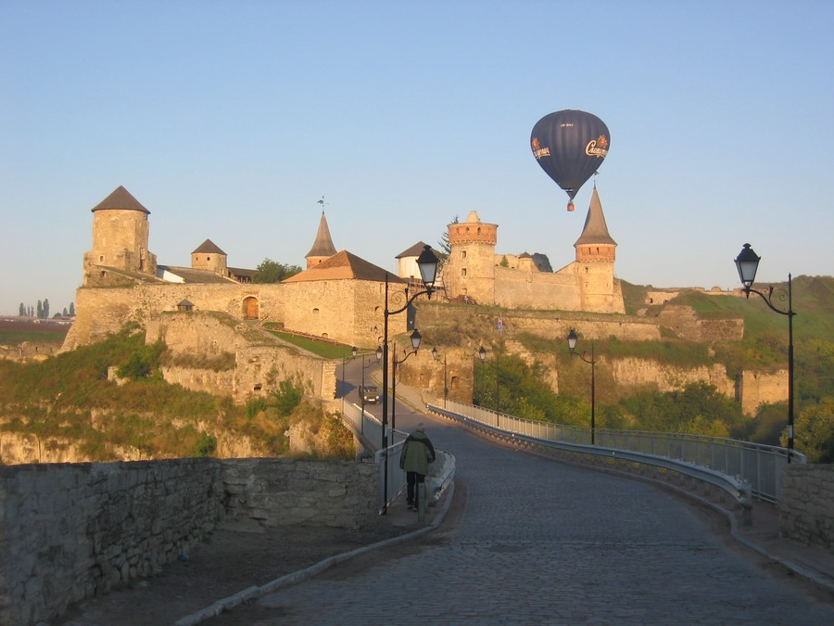
Хотинська фортеця та оборонний комплекс міста Кам’янець-Подільський.
У цій частині Подністровських каньйонів ви побачите ряд замків і фортець: Кривче, Скала-Подільська, Чорнокозинці, Кудринці, Окопи, Жванець, і звичайно, найвідоміші – Хотинська фортеця

Slide 28
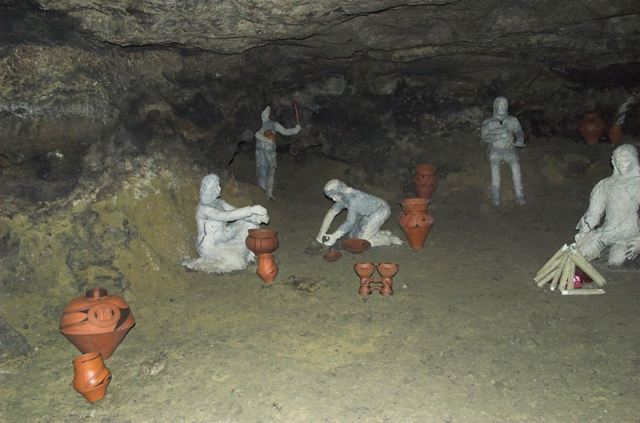
Археологія
Середнє Подністров’я – одна з найбільш ранніх заселених територій України. Археологи знайшли там особливо багато артефактів Трипільської культуру: величезна кількість орнаментованого керамічного посуду, глиняні фігурки людей і тварин, кістяні і мідні знаряддя та предмети, залишки жител. Унікальною в цьому плані є печера «Вертеба», де тривають археологічні розкопки і влаштовано Музей трипільської культури.

Slide 29
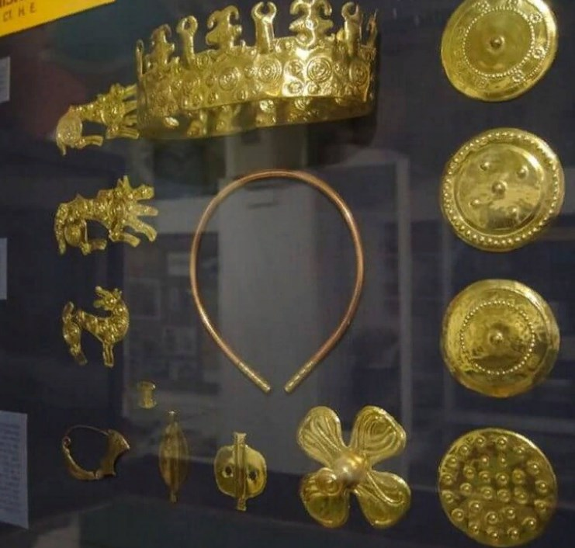
Археологія
Однією з найвідоміших знахідок Подністров’я є відомий Михалківський скарб золотих прикрас загальною вагою близько 7,5 кг, знайдений у ХІХ ст. А ще біля сіл Вигода та ближче до устя р. Збруч можна побачити загадкові Траянові вали. Дністер був добре розвиненим торговельним шляхом у часи Київської Русі, тому тут не дивина – значна кількість укріплених поселень та городищ: Галич, Онут, Василів, Звенигород, ін.

Slide 30
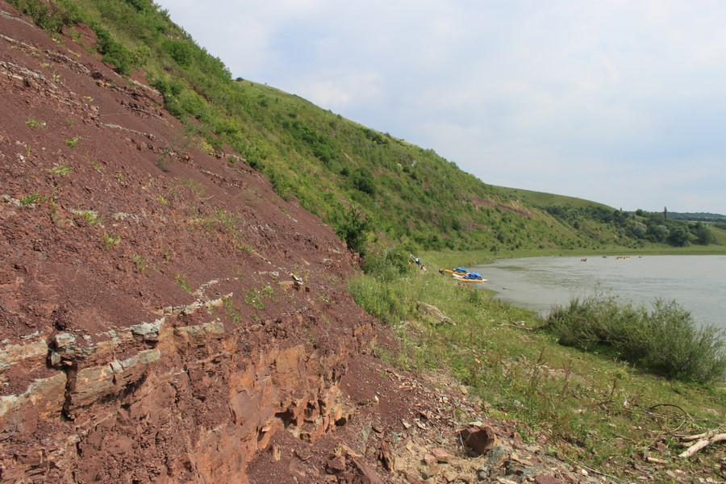
Ландшафти і геологія
Візитівка Дністровського каньйону – масштабні панорами з поворотами-меандрами (так називають петлі та вигини на річці) і скельні відслонення різних геологічних епох віком майже до пів мільярда років. Вони бувають червоного, білого, жовтого, сірого, зеленуватого кольорів.

Slide 31
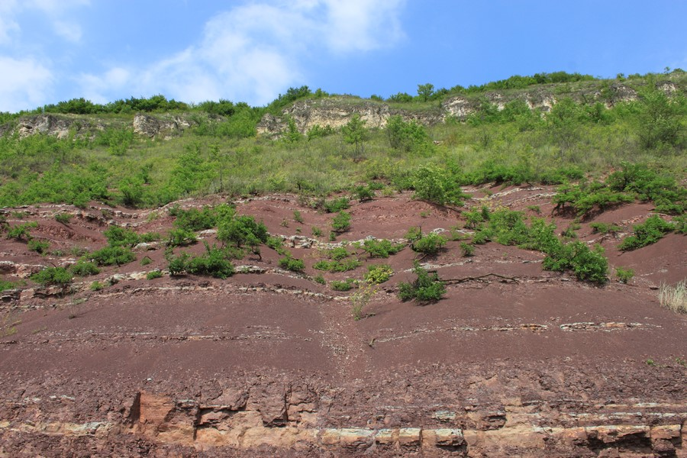
Скелі в селах Дністрове, Дзвенигород
Унікальними в геологічному відношенні є скелі в селах Дністрове, Дзвенигород, Трубчин, де геологи фіксують межу між силурійським і девонським періодами – таких місць на планеті є всього три.

Slide 32
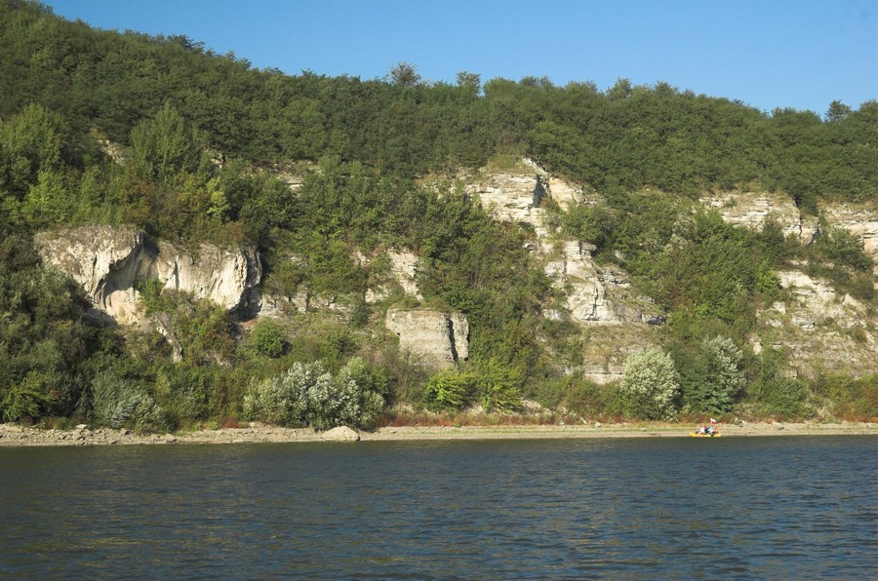
Скелям поблизу Трубчина понад 400 млн. років

Slide 33
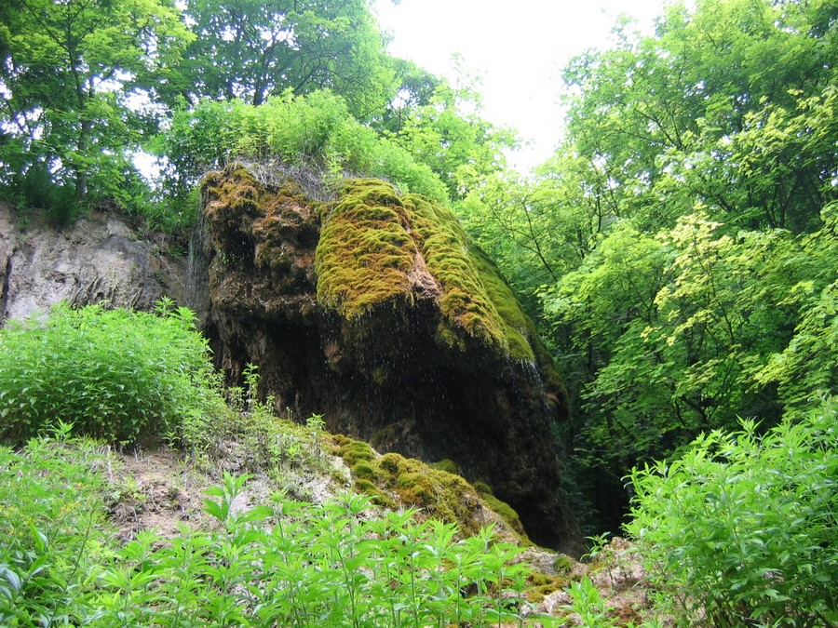
Травертини
Унікальними утворен-нями Подністров’я є травертини.
Це вапнякові відкладення, крихка гірська порода, з подібної за походженням побудовані Колізей і Собор святого Петра в Римі. Інша відома травертинова пам’ятка – “басейни” Памук-Кале в Туреччині. За українськими травертинами найцікавіше спостерігати під час сплаву по Дністру біля сіл Стигла, Стінка, Космирин, Монастирок, Литячі або ж відвідати їх окремо у Рукомиші чи Переволоці.

Slide 34
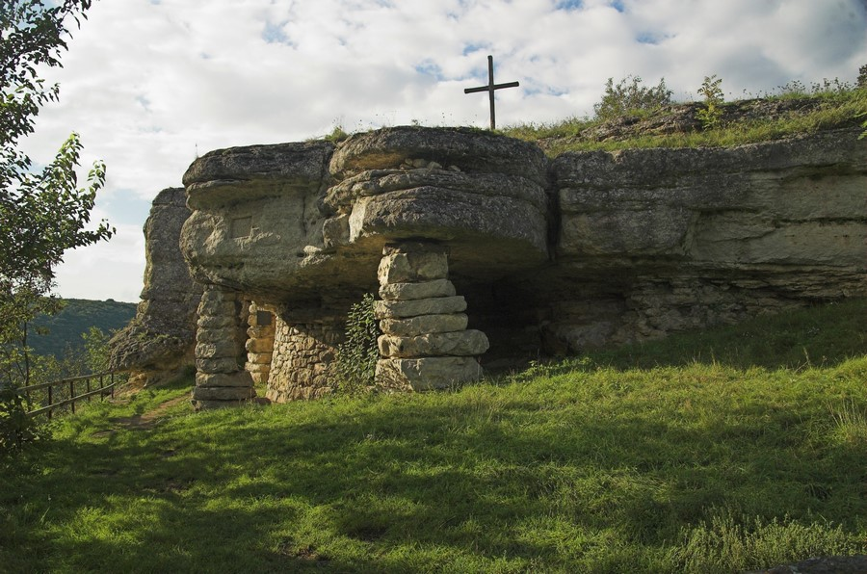
Печери пустельників
Переважно ними є печери травертинових скель, на стрімких схилах, у важкодоступних місцях, захованих природою від людського ока. Найбільш відомими є печерні храми у селах Монастирок та Стінка, де чітко виділяються вівтарні частини, а на стінах збереглись написи типу графіті. Окремі з них досі мають культове значення або просто шануються людьми: прикрашаються квітами і доглядаються.
Скельний язичницький комплекс в с. Монастирок в каньйоні р. Серет (фото)

Slide 35
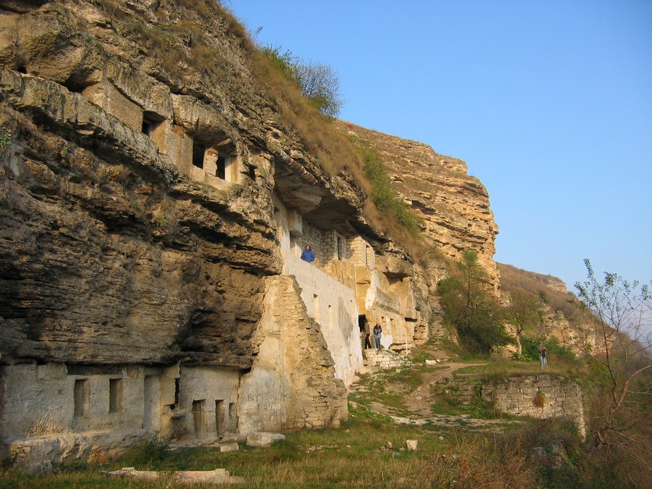
Скельний монастир у Бакоті
Кількасот кілометрів нижче за течією знаходяться не менш відомі скельні монастирі у Бакоті Хмельницької області та Лядовій Вінницької області. А вже на території Молдови цікавими є монастир і скелі ландшафтного заказника Жапка та печерний комплекс у масивних скелях села Ципова над Дністром.

Slide 36
Висновок
Велич Дністровського каньйону зачаровує, а його популярність стрімко росте щороку – за хорошими враженнями, сучасними туристичними продуктами, активним і екологічним відпочинком сюди приїздять дедалі більше українців. Всі ми зобов’язанні приділяти значну увагу питанням охорони довкілля, зокрема свідомо підходити до питань збереження чистоти річок та водойм для того, щоб ми могли передати нашим нащадкам найбільший скарб на землі – чисту воду.

Slide 37
Цікаво
Цікаво, що у Дністра, як і у Дніпра, також є свій день. Так, цього року Міжнародний день Дністра відзначається 31 травня, він має на меті закликати суспільство змінити своє відношення до використання водних ресурсів, зокрема Дністра, посилити екологічну освіту та виховати шанобливе ставлення до природних багатств.

Slide 38
Дякую за увагу!
(При створенні даної презентації були використані матеріали із «Путівника Дністровським каньйоном», статті Ірини Данилової «Дністер – суспільно-важлива водна артерія України»)

